Slide 1
1.4 有理数的大小
WWW.PPT818.COM

Slide 2
学习目标
01
掌握有理数大小的比较法则
02
利用数轴以及“正数>0>负数”，比较有理数的大小
03
利用绝对值的知识，比较两个负数的大小

Slide 3
学习重难点
重点：
掌握有理数大小的比较法则，利用数轴以及“正数>0>负数”，比较有理数的大小
难点：
利用绝对值的知识，比较两个负数的大小

Slide 4
预习检测
1.四个数－3，0，1，π中的负数是( )
A．－3 B．0 C．1 D．π
2.下列各数中，最小的正数是( )
A．－1 B．0 C．1 D．2
A
C

Slide 5
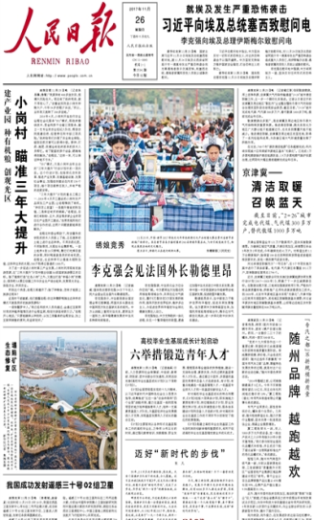
情景导入
2021年我国治理大气污染取得成功，与2020年比较，工业二氧化硫和生活二氧化硫排放的增幅分别是-0.08和-0.02，工业烟尘和生活烟尘排放的增幅分别是-0.191和-0.257
这些增幅中哪个数最小？

Slide 6

探究新知
某地某一天中4个不同时刻的气温分别是
-3℃，-5℃，4℃，0℃.
1、请你按照由低到高的顺序把不同时刻的气温排列出来.
-5℃，-3℃，0℃，4℃.
2、4个不同时刻的气温在温度计上对应的位置有什么规律？
位置越来越高

Slide 7
探究新知
3、你能把有理数-3，-5，4，0在数轴上表示出来吗？
4、这些数的大小与它们在数轴上所表示的点的位置有什么关系？

Slide 8
总 结
记住了吗？
在数轴上表示的两个数，右边的数总比左边的数大.
正数大于0，0大于负数，正数大于负数.
小 大
-5 -4 -3 -2 -1 0 1 2 3 4 5

Slide 9
典例解析
例1 在数轴上表示数3.5，-1,0，并将它们按从小到大的顺序用“＜”号连接起来.
解：
把3.5，-1，0在数轴上表示出来，如下图所示：
●
●
●
-4 -3 -2 -1 0 1 2 3 4 5
将它们按从小到大的顺序排列为：
－1 <0 <3.5.

Slide 10
探究新知
问题1：在数轴上分别表示下列各对数，比较它们的大小.
（1）-1与-3； （2）-5与-2.
解：
-5 -4 -3 -2 -1 0 1 2 3 4 5
（1）-3＜-1； （2）-5＜-2.

Slide 11
探究新知
问题2：求出各对数的绝对值，并比较它们的大小.
|-1|=1；|-3|=3；
|-1|＜|-3|
-3＜-1
对比
|-2|=2；|-5|=5；
|-2|＜|-5|
观察
-5＜-2

Slide 12
归 纳
有理数大小的比较方法2：
两个负数，绝对值大的反而小．

Slide 13
典例精析
例2 比较下列每组数的大小
(1)0与-6； （2）3和-4.4； （3） 和 .
解：
（1）0＞-6,(0大于负数）.
（2）3＞-4.4,(正数大于负数）.
（3）因为
所以

Slide 14
归 纳
比较有理数的大小时，应抓住两点：
1.识别数的正负性，直接利用“正数>0>负数”进行比较；
2.两个负数相比较，先比较其绝对值，再根据绝对值大的反而小的原则进行比较.

Slide 15
练一练
比较下列每组数的大小
（1）－（－3）和－（＋2）；
（2）| |和-（-0.83）；
(1) 先化简，
－(－3)＝3，－(＋2)＝－2，
因为正数大于负数，
所以3＞－2，
即－（－3）＞－（＋2）
解：
(2)先化简：

Slide 16
总 结
带有括号或是绝对值的两个数进行大小比较，需先化简，再比较大小.
最后的结果一定要是原来两数的大小关系.

Slide 17
课堂练习
1. 下表记录了今年一月某日部分城市的最高气温：
城市 | 阜阳 | 安庆 | 淮北 | 合肥 | 芜湖
最高气温/℃ | －5 | 2 | －3 | －1 | 4
(1)在数轴上表示这些城市最高气温的值；
(2)用“＜”连接这些城市的最高气温．

Slide 18
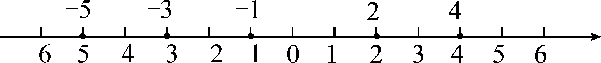
课堂练习
解：(1)如图
(2)－5℃＜－3℃＜－1℃＜2℃＜4℃.

Slide 19
课堂练习
2.将下列这些数按从小到大的顺序排列，并用＜连接.
0，－3，|5|，－（－4），－|－5|.
解：
－|－5|＜－3＜0＜－（－4）＜|5|.

Slide 20
课堂练习
3.比较下面各对数的大小，并说明理由：
⑴ ____ ； ⑵－3 ____+1；
⑶ －1 ____0； ⑷ － ___－ ；
⑸ －|－3| ____－4.5.
>
＜
＜
＜
>

Slide 21
课堂练习
4.在数轴上表示数−4，0，−0.5，2，−3，4.5，并比较它们的大小，将它们用“＜”连接.
解：
-3
-0.5
-4
0
2
4.5
-4
-3
-2
-1
0
1
2
3
4
5
将它们按从小到大的顺序排列为
−4＜ −3＜ −0.5 ＜0＜2＜4.5

Slide 22
总 结
1.比较有理数的大小
法则比较法
(1)正数大于0，0大于负数，正数大于负数.
（2）两个负数，绝对值大的反而小.
数轴比较法
在数轴上右边的数比左边的数大.

Slide 23
谢谢观看！

